Slide 1
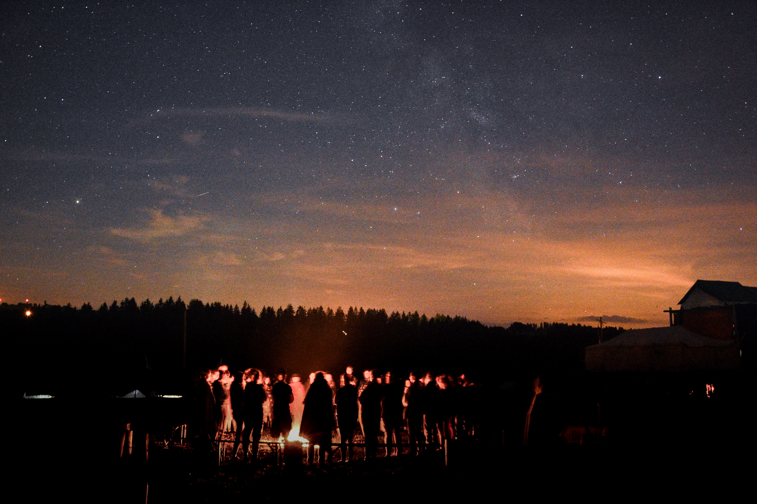
Chant de la PROMESSE
2024
Paroles et arrangements : Bini - Les Scouts ASBL

Slide 2
Couplet 1
Devant vous je m’engage
De tout mon cœur

Slide 3
Couplet 1
À rédiger les pages
D’un monde meilleur

Slide 4
Refrain
J’ajoute ma Promesse
À toutes vos voix

Slide 5
Refrain
Au quotidien sans cesse
Qu’elle guide mes choix

Slide 6
Couplet 2
J’cultiverai ma richesse
Et mes talents

Slide 7
Couplet 2
Pour grandir en sagesse
Au fil du temps

Slide 8
Refrain
J’ajoute ma Promesse
À toutes vos voix

Slide 9
Refrain
Au quotidien sans cesse
Qu’elle guide mes choix

Slide 10
Couplet 3
Je protégerai la Terre
Et le vivant

Slide 11
Couplet 3
Par des actes sincères
Et bienveillants

Slide 12
Refrain
J’ajoute ma Promesse
À toutes vos voix

Slide 13
Refrain
Au quotidien sans cesse
Qu’elle guide mes choix

Slide 14
Couplet 4
Je serai pour tout autre
Un-e allié-e

Slide 15
Couplet 4
Mon feu sera le nôtre
Viens y chanter

Slide 16
Refrain
J’ajoute ma Promesse
À toutes vos voix

Slide 17
Refrain
Au quotidien sans cesse
Qu’elle guide mes choix

Slide 18
Couplet 5
J’alimenterai la flamme
De nos valeurs

Slide 19
Couplet 5
Et ressentirai l’âme
D’un monde meilleur

Slide 20
Refrain
J’ajoute ma Promesse
À toutes vos voix

Slide 21
Refrain
Au quotidien sans cesse
Qu’elle guide mes choix

Slide 22
FIN

Slide 23
Retrouve sur lesscouts.be :
Une page dédiée aux chants de la Promesse avec :
Les paroles des 3 chants
Des enregistrements
Des clips vidéo chansignés
Des tablatures guitare
Des slides de présentation
Paroles et arrangements 2024 : Bini - Les Scouts ASBL

